Slide 1
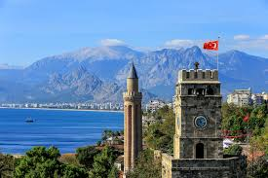
What you see is what you get, but you have to look! (Manangement of intractable vaginal discharge)
Gilbert GG Donders, MD PhD
*Femicare Center for Clinical Research for Women, Tienen,
**Dept OB/Gyn H Hart Kliniek Tienen
***University Hospital Antwerpen
Belgium
Notes:
Evenals met andere klinische entiteiten, is het bij de aanpak van vulvo-vaginitis zeker noodzakelijk om vooraf tot een goede diagnose te komen, vooraleer een behandeling te starten. Eenmaal de schede vol miconazole zalf, is de diagnoses meestal niet meer of moeilijk te achterhalen.

Slide 2
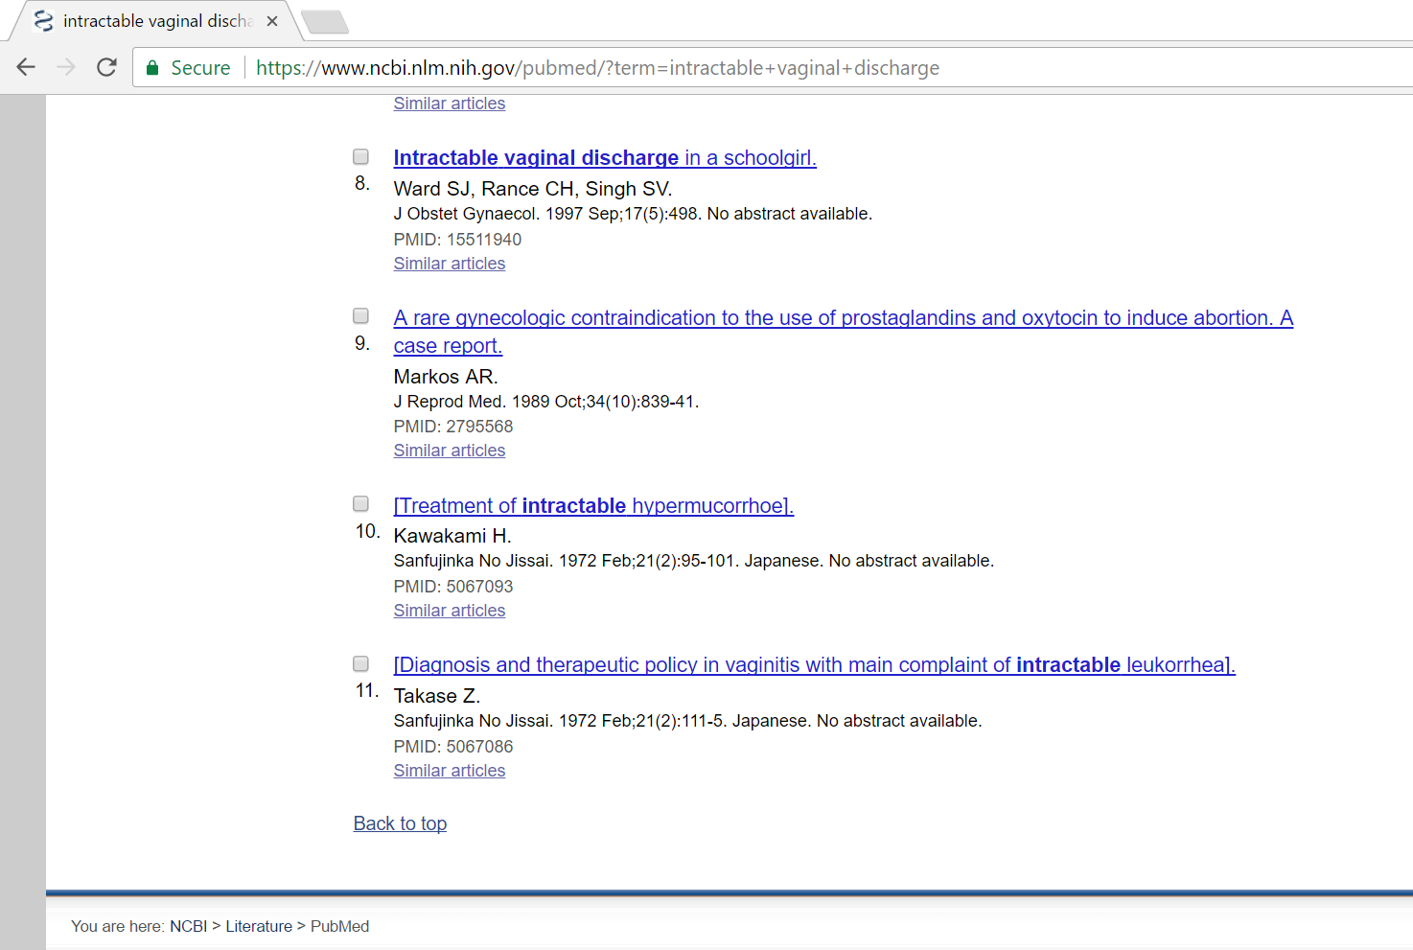

Slide 5
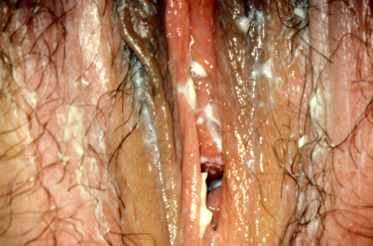
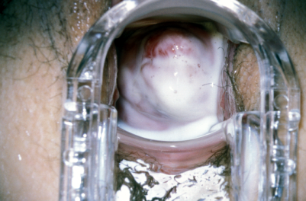
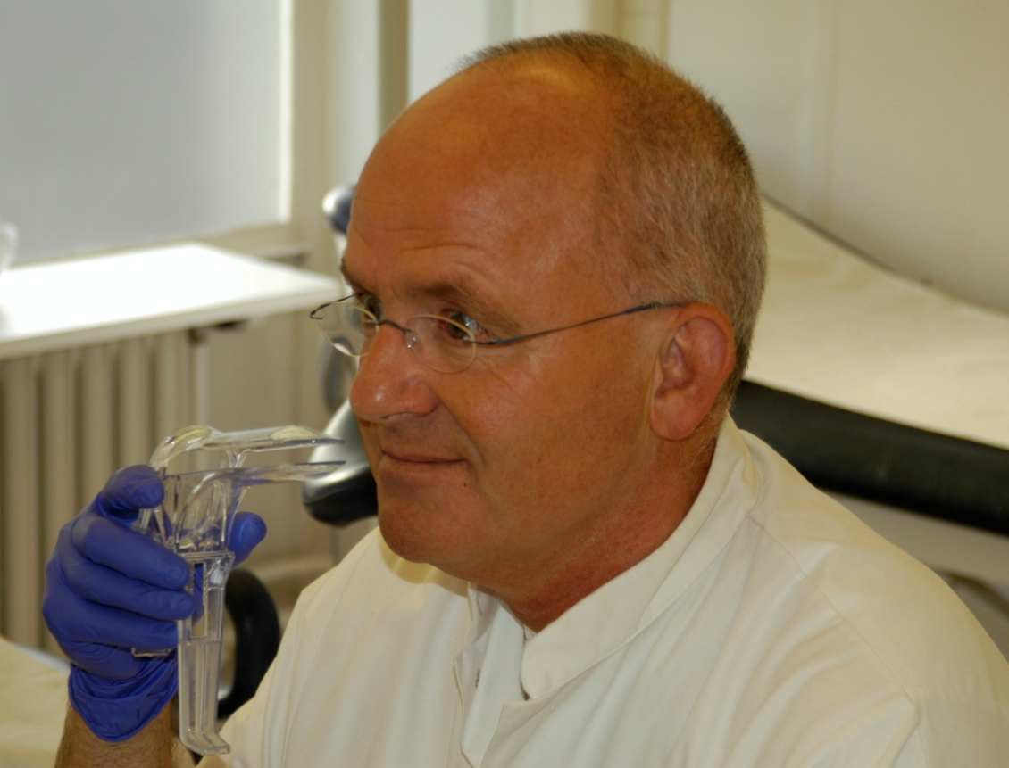
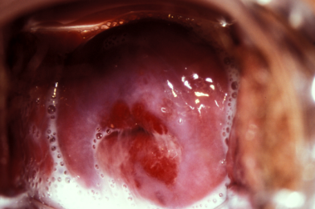

Slide 6
I HAVE A DISCHARGE……
Thank God you have….
Does it disturb you? (reassurance)
Does it smell? (disturbing?)
Does it come with an itch?
Does your partner complain of it?
If NO, …..
…..SO WHAT??

Slide 7
Physiologic discharge
One women is not the other
Lubrification is an advantage
Better (less painful) sex
Antibacterial
Peri-ovulation: increase of fertility
Cervical or vaginal origin?

Slide 8
Abnormal vaginal flora and vaginitis causing discharge
Abnormal vaginal flora (AVF):
Depression of normal lactobacilli
Abnormal lactobacilli: leptotrix, absence of H2O2 production
Increased pH
More than one possible cause: Trichomonas, cervicitis, non-infectious causes, menses, bacterial vaginosis, aerobic vaginitis....
Vaginosis:
Abnormal vaginal microflora (depression of lactobacilli)
Typical granular flora (anaerobic pathogens)
No immne response: no inflammation
Examples: bacterial vaginosis, cytolitic vaginosis, candida colonisation
Only treatment in case of symptoms
Vaginitis:
Abnormal bacterial microflora (depression of lactobacilli)
(Severe) immune response
Examples: aerobic vaginitis , trichomonas, complicated candidiasis
Treatment almost always imperative
Notes:
ABC-TV: tegenwoordig behoort een gynecoloog geen drie, maar vier vormen van vaginitis te herkennen.

Slide 9
Diagnosis
Clinical criteria
Vaginal pH
Wet mount
Gram stain
Pap smear
Cultures and PCR
Enzymology and immunology

Slide 10
What may be the advantages of fresh vaginal flora microscopy?
Easy
Cheap
Quick
Bedside
PH measurement
Second reading

Slide 11
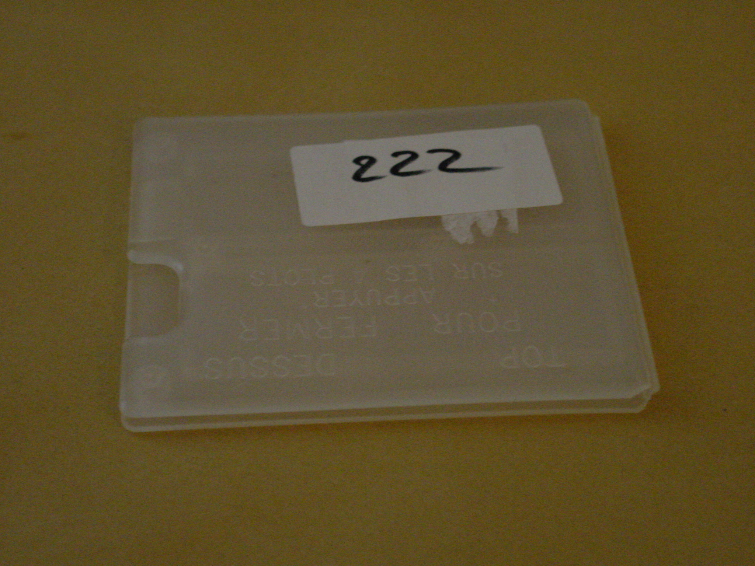
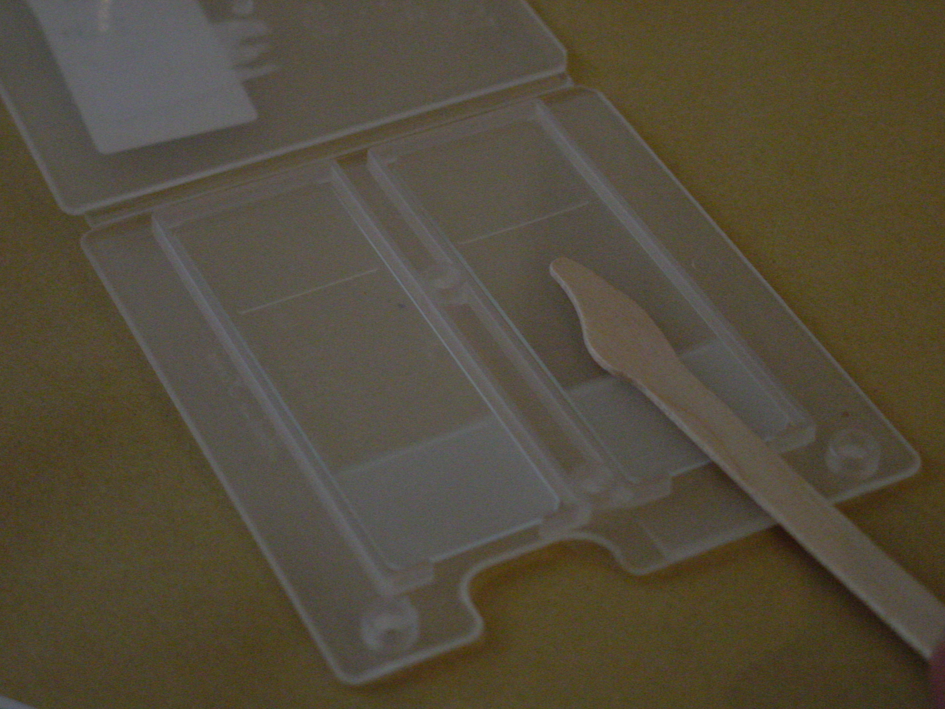
Remote advice: air dried specimen

Slide 12
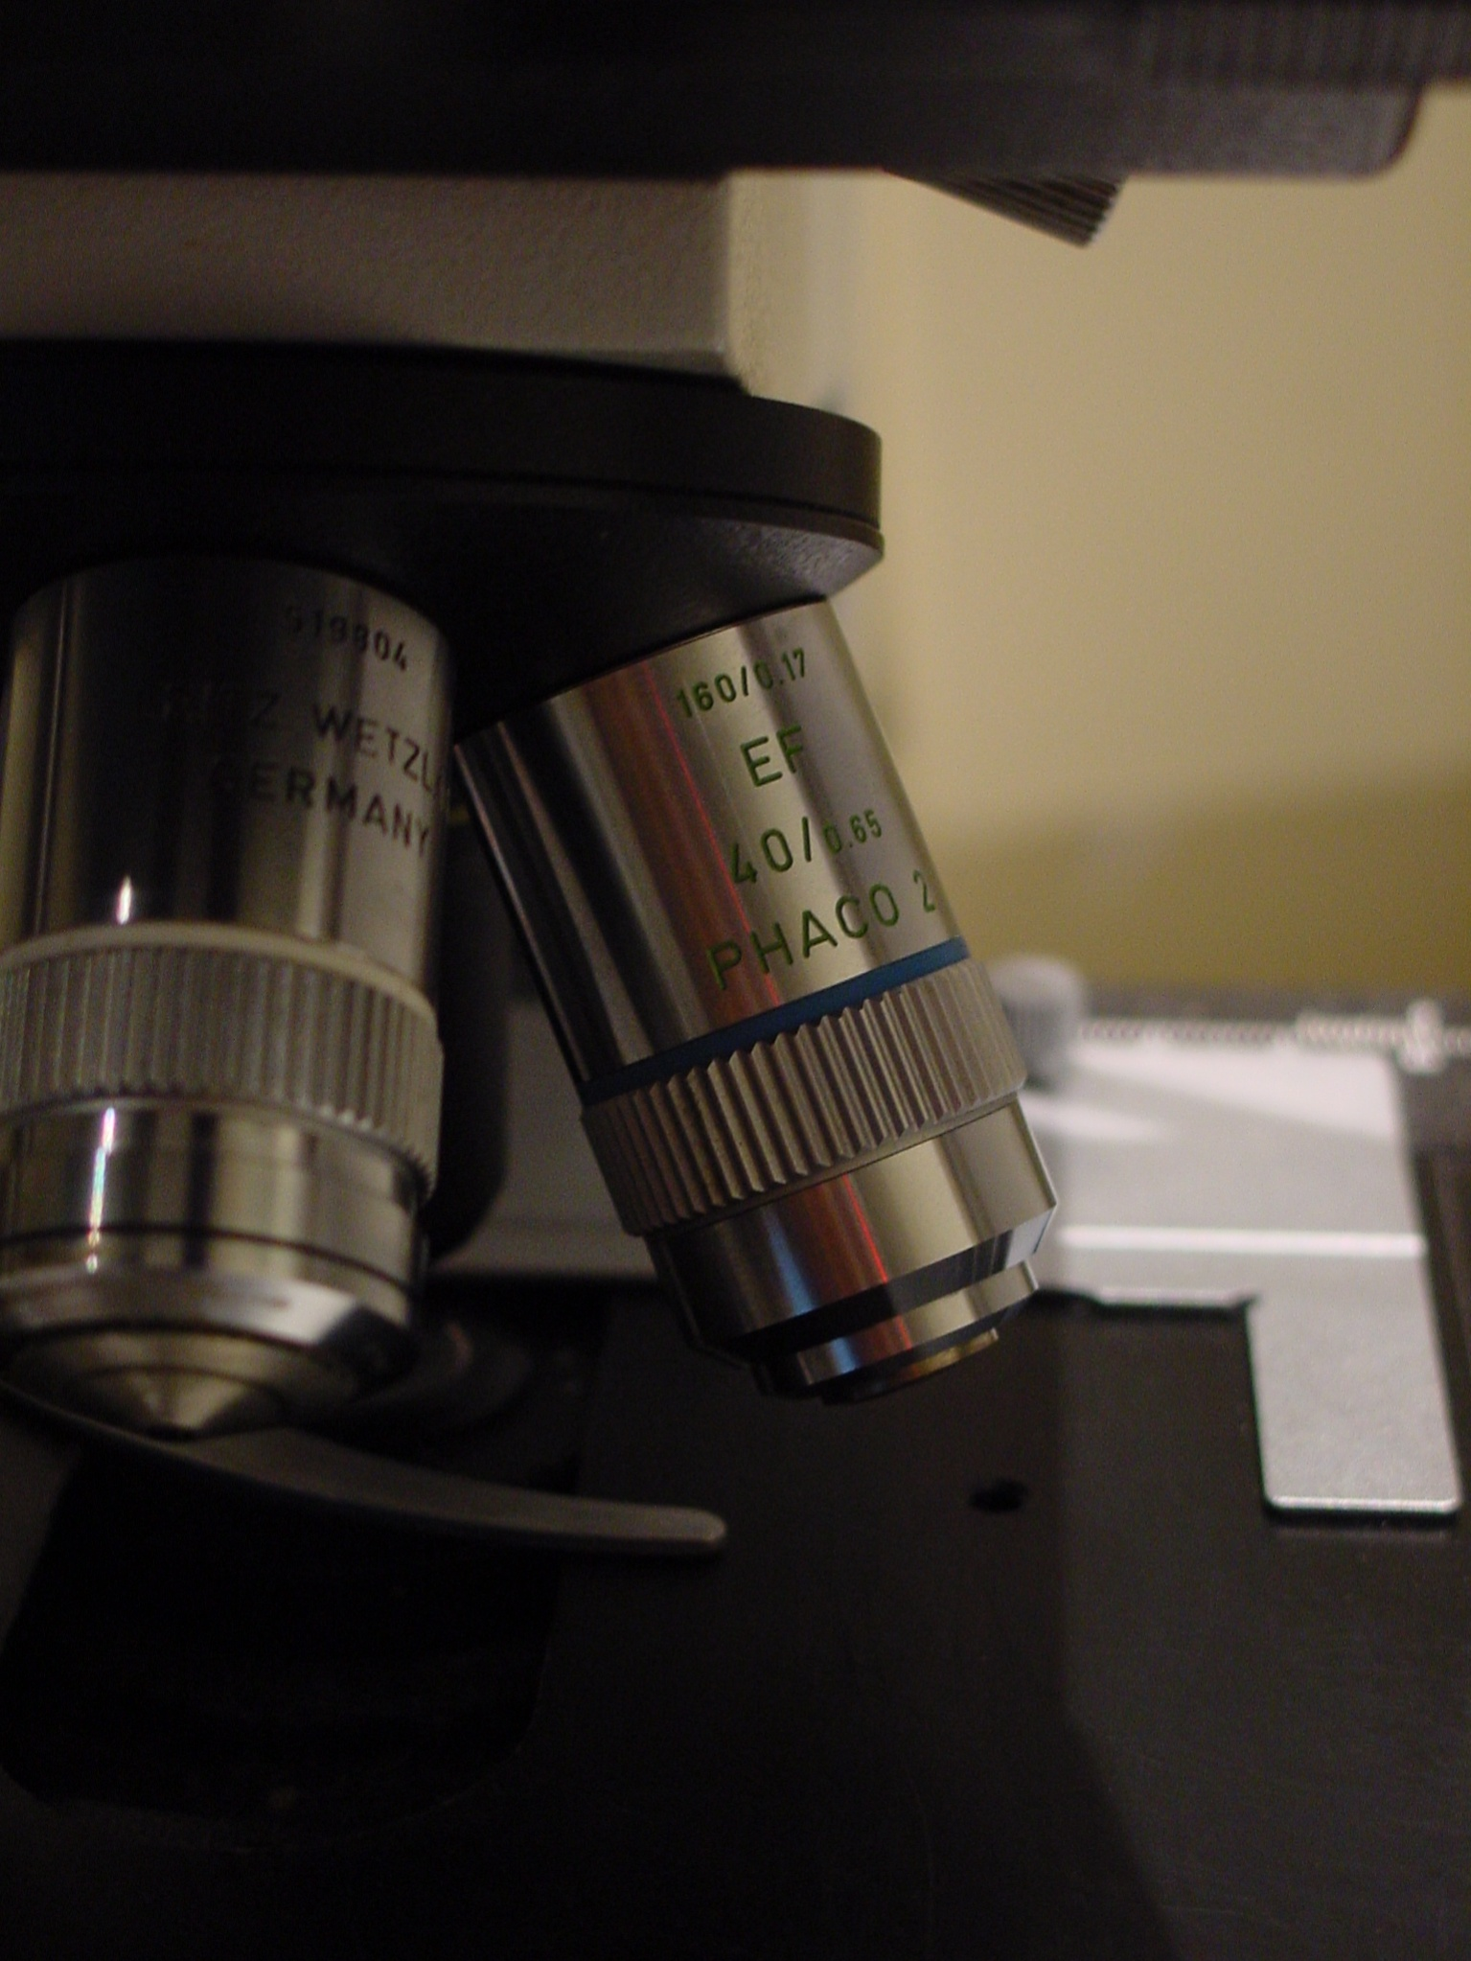
Phase contrast office microscopy

Slide 13
Donders GGG, Larsson PG , Platz-Christensen JJ, Hallén A , van der Meijden W , Wölner-Hanssen P. Eur.J.Obstet.Gynecol.Reprod.Biol. 2009; 145:109-12
Variability in diagnosis of clue cells, lactobacillary grading and white blood cells in vaginal wet smears with conventional and phase contrast microscopy
Item observed | Method used | Kappa index according to investigator
 |  | 2 (JP) | 3 (AH) | 4 (GD) | 1 (PL) | 5 (PWH) | 6 (WvM)
Clue cells | bright light |  |  |  | 0.45 | 0.37 | 0.72
 | Phase contrast | 0.94 | 0.69 | 0.81 | 0.93 | 0.83 | 0.85
Leukocyte ‘dominance’ | bright light |  |  |  | 0.66 | 0.14 | 0.42
 | Phase contrast | 0.62 | 0.17 | 0.29 | 0.77 | 0.21 | 0.67
Abnormal lactobacillary flora | bright light |  |  |  | 0.45 | 0.8 | ND
 | Phase contrast | 0.93 | 0.78 | 0.81 | 0.93 | 0.88 | 0.73

Slide 14
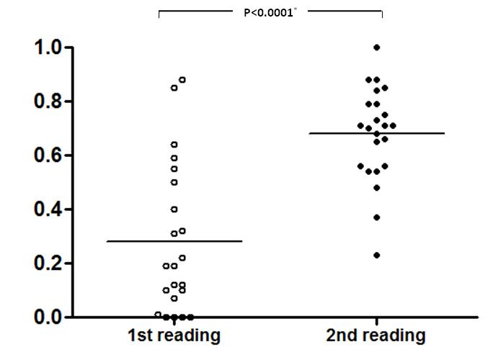
Effect of Short Training on Vaginal Fluid Microscopy (Wet Mount) Learning GG Donders, C Marconi, G Bellen, F Donders, T Michiels. Submitted
Kappa values of all readers (6) considering the 4 main types of vaginal flora (Bacterial vaginosis, Aerobic vaginitis, Candida vaginitis, Abnormal lactobacillary grades (LBG IIb – III), total 24 readings). Mean values are represented by horizontal bars. Two kappa values from first reading and one from the second could not be determined. *T-test.

Slide 15
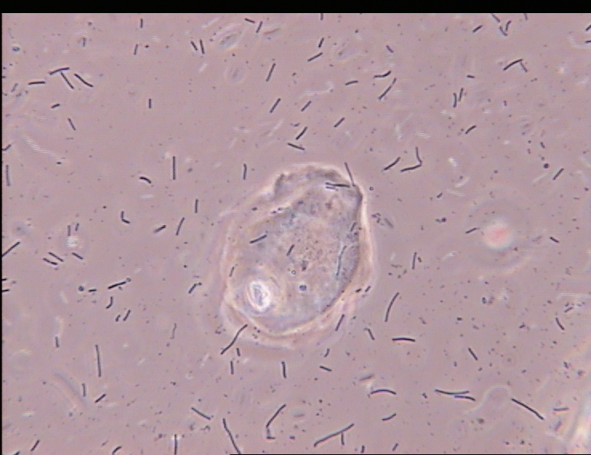
Concept of lactobacillary grades
Normal flora: LBG I

Slide 16
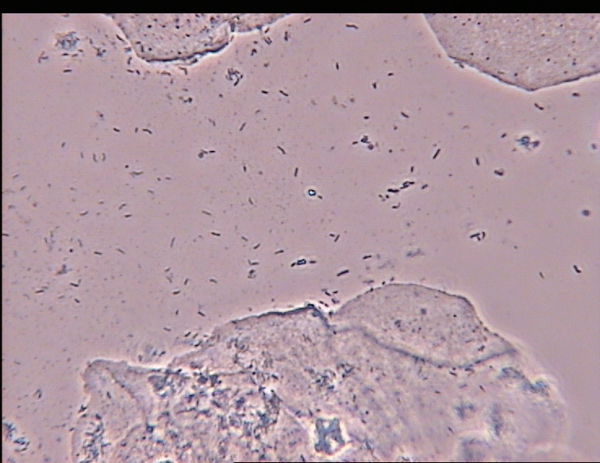
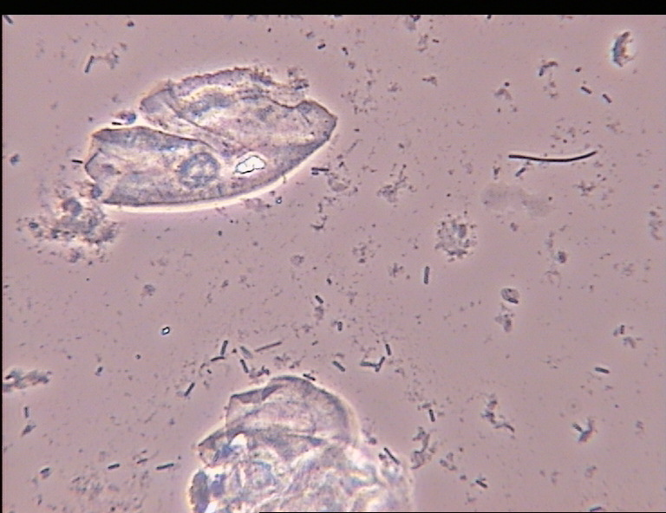
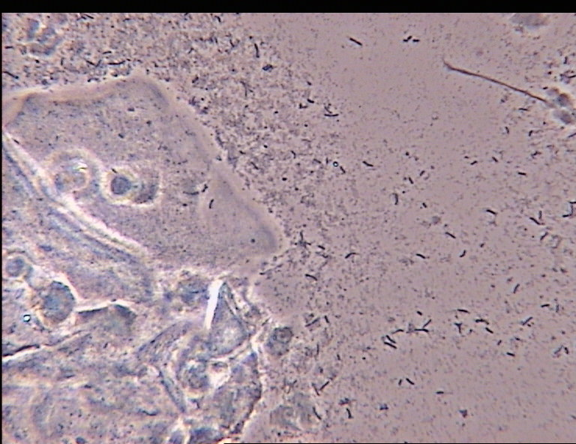
2. Abnormal flora
Intermediate flora: LBG II a & b

Slide 17
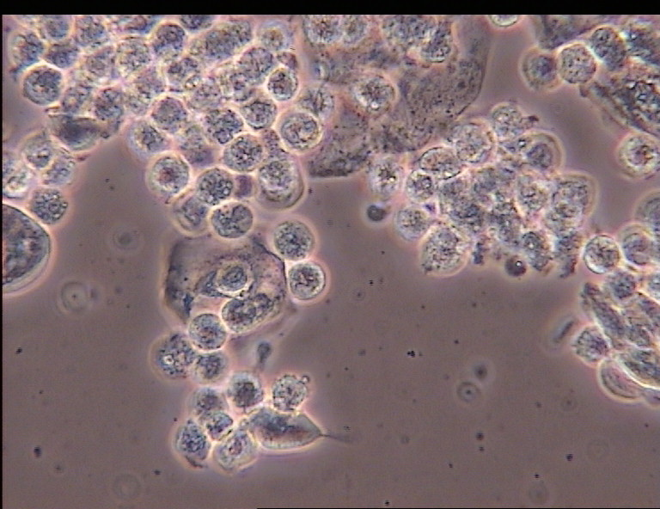
Grossly abnormal flora: LBG III

Slide 19
Pathogenesis of vaginitis
pH and LBG
Vaginal lactate and LBG
P<0.0001
P<0.0001
Am J Obstet Gynecol, 2000; 182:872

Slide 20
Patogenesis of vaginitis
Genital microorganisms and LBG
%
P<0.0001
P<0.0001
P=0.004
P=0.0004
Am J Obstet Gynecol, 2000; 182:872

Slide 21
Pathogenesis of vaginitis
Genital cytokines and LBG
Pg/ml
P<0.0001
Am J Obstet Gynecol, 2000; 182:872

Slide 22
Abnormal vaginal flora
Diagnosis: concept
Lactobacillary grades & wet mounts:
Nl
Diagnosis
LBG
IM
Mixed
infections
Abnl

Slide 23
Diagnosis in 5 steps
1. Lactobacillary grades: I –IIa –IIb –III (types of lactobacilli)
2. Pathogens:
Anaerobic (granular) flora
Mobiluncus morphotypes
Cocci –chains
Leptotix - actinomyces
Trichomonas
Candida: hyphae / blastospores /mixed /uncertain
Hay-Ison
Nugent

Slide 24
Diagnosis in 5 steps
3. Leucocytes:
Number per HPF + proportional number per epithelial cell
Toxic appearance
4. Epithelial cells:
Parabasal cells (maturation index)
Cytolytic cells
5. Background Artefacts
Cream
Dust
Sperm

Slide 25
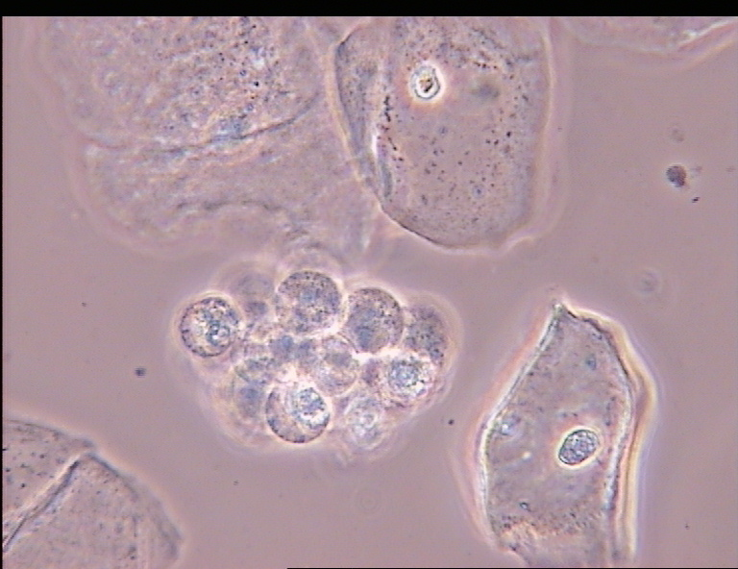

Slide 26
Epithelial cell quality

Slide 27
Donders GGG et al, Br J Obstet Gynecol, 2002; 109: 34-43

Slide 28
Composite score of AV
 | AV Score
Light | 3-4
Moderate | 5-6
Severe | >6
Donders GGG et al, Br J Obstet Gynecol, 2002; 109: 34-43

Slide 29
Diagnosis
Desquamative inflammatory vaginitis
Streptococcal vaginitis
Purulent colpitis
“AV score”:
Severe AV (>6)
Moderate AV (5-6)
Light AV (3-4)
Normal (<3)

Slide 30
Gas-liquid chromotography of volatile acids in BV and AV vaginal rinsing fluids
Lactate (mg/dl)
Succinate (mg/dl)
P<0.0001
P<0.04
Donders G et al, Br J Obstet Gynecol. 2002; 109.

Slide 31
Cytokine and sialidase levels in abnormal vaginal flora
Marconi C et al, J low Gen Tract Dis, 2012 in press

Slide 32
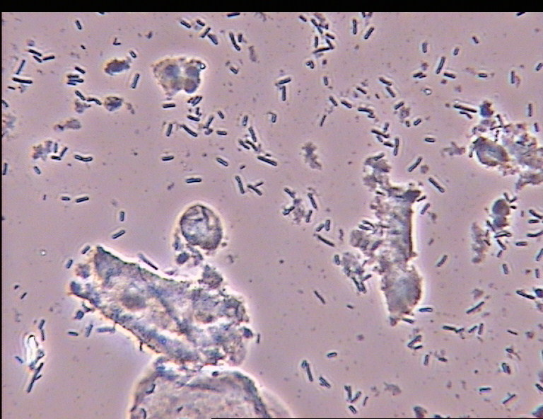
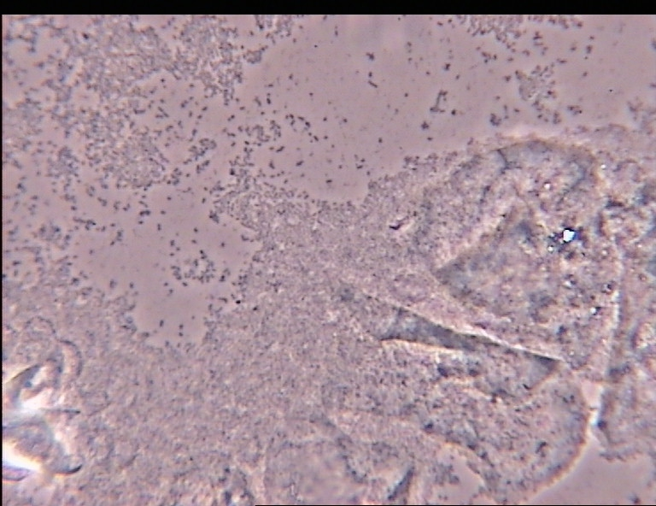
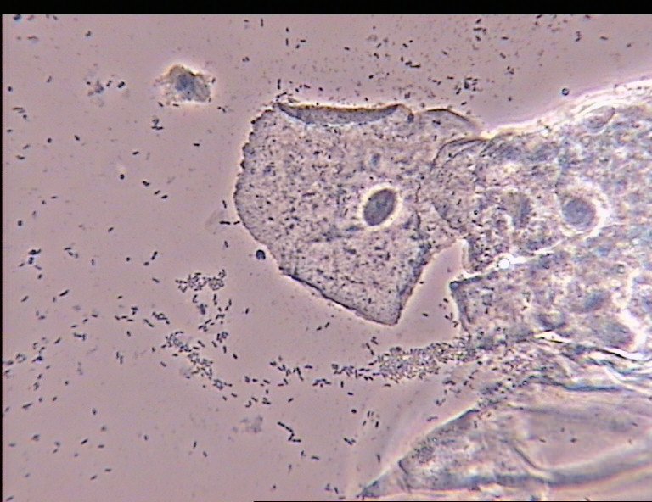
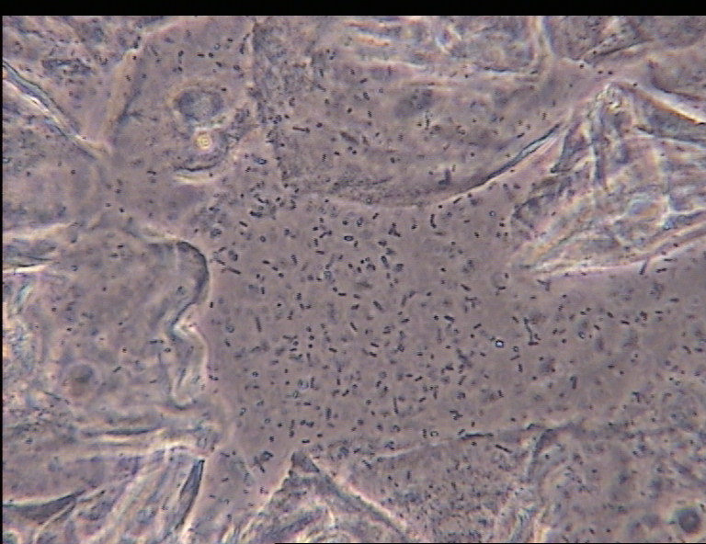
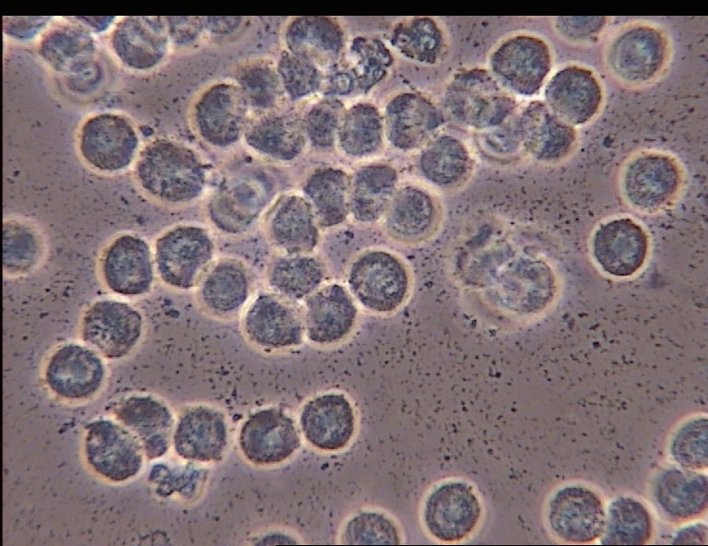
Bacterial vaginosis
P-BV
Full-BV
Nl
Aerobic abnormal flora

Slide 33
Aerobic climate
Normal LB
AV
Normal flora
Abnormal flora
I
IIa
IIb
III
Short/long LB
AV/BV
BV
Leptotrix
Anaerobic climate

Slide 36
Prevalence
8-9%
12,0%
Non pregnant
Pregnant
7,4%
9,4%
13,1%
4,3%
?
10,3%
8,3%
15,4%
7,4%
2,9%
11,0%
2,0%
24,7%
Donders G et al. BJOG 2009
Grincevičienė Š et al. Poster. EBCOG 2016
Tibaldi C et al. Int J Gynaecol Obstet 2016
Wang ZL et al. Taiwan J Obstet Gynecol 2016
Donders G. APMIS. 2011
Tomusiak A et al. Ginekol Pol. 2013
Zodzika J et al. Acta Obstet Gynecol Scand. 2011
Gondo F et al. Gynecol Obstet Invest. 2011
Villaseca R et al. Rev Chilena Infectol 2015
Dermendjiev T et al. Akush Ginekol. 2015
Rumyantseva TA et al. Arch Gynecol Obstet 2016
Vieira-Baptista et al. Eur J Clin Micr Infect Dis. 2016

Slide 37
Cytolytic vaginosis
Not a real infection (not vaginitis !!)
High acidity
Rupture of the epithelial cells: epiteliolysis
Bare nuclei visible (not leukocytes) and debris of cytoplasm
S/ burning
R/ lower acidification

Slide 38
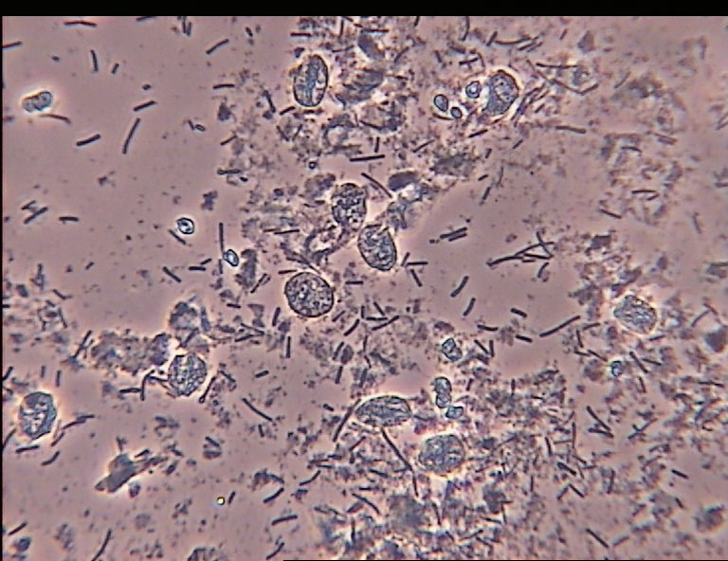
Cytolytic vaginosis

Slide 39
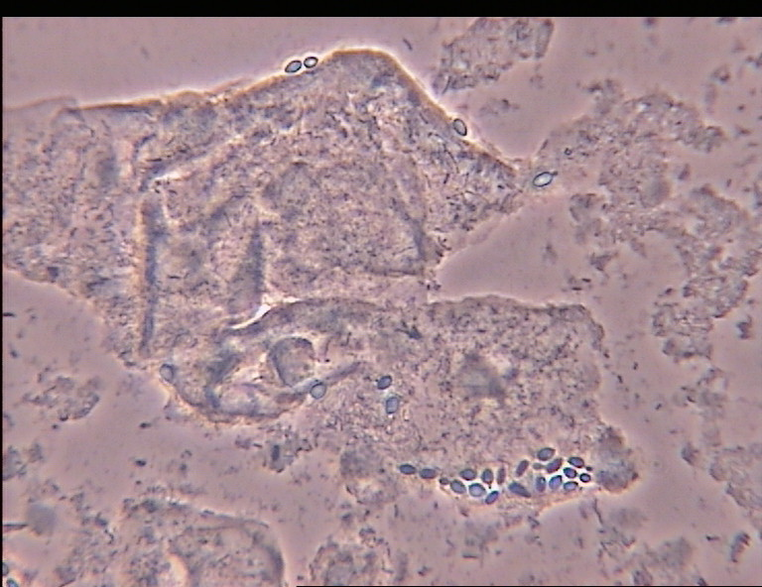
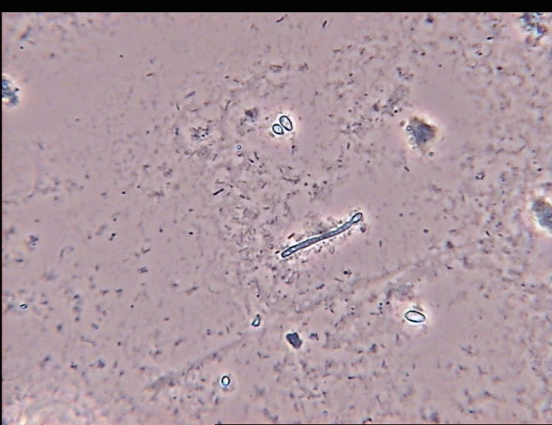
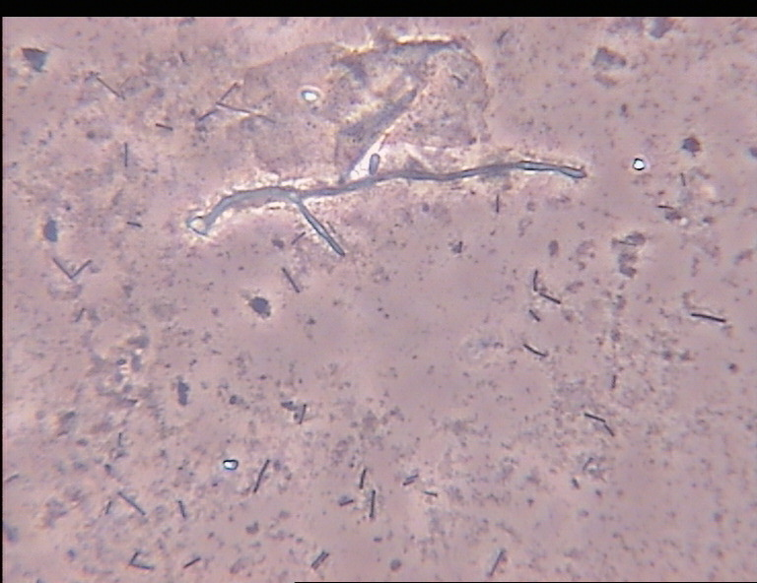
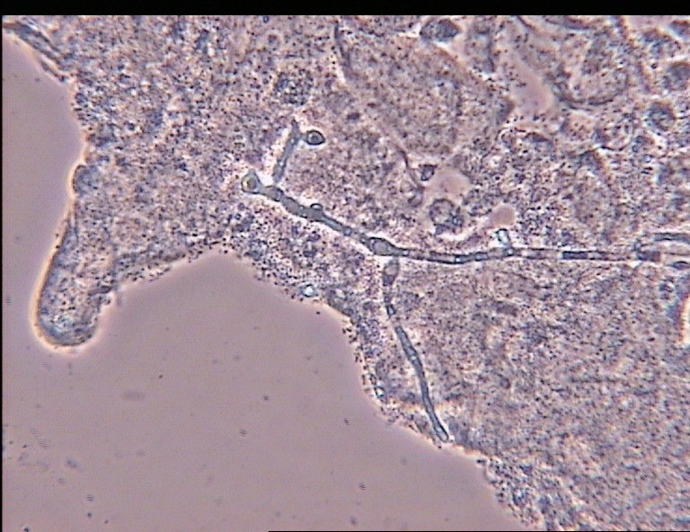
Bacterial flora and Candida

Slide 40
Aerobic Vaginitis (AV)
Lactobacilli
Anaerobic BV
C. alb.

Slide 41
ReCiDif study: pH over time
95 women on Fluconazole 200 mg 3x/w x 1 week (Start); 1/w x 8 weeks (A); 1/2w x 16 weeks (B); 1/m for 6 months (C)
Maintenance phase

Slide 42
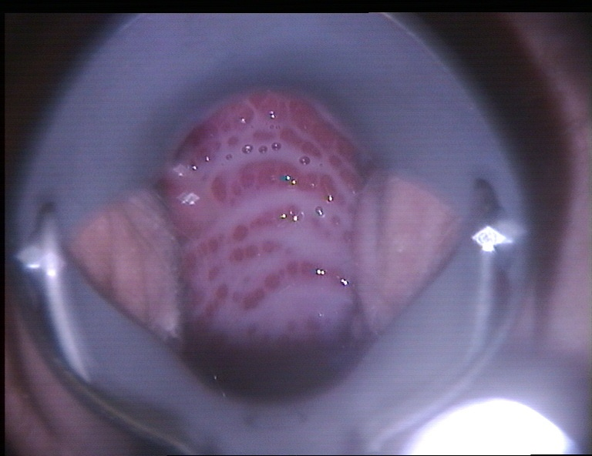
Candidiasis
© Donders G, Femicare
Notes:
Typische afscheiding bij Trichomonas vaginitis. Schande indien deze patiënte met miconazole crème wordt afgescheept.

Slide 43
Candidiasis
© Donders G, Femicare
Notes:
Trichomonas kan echter ook een vulvitis veroorzaken: hier zelfde patient met perineale kloven die aan candida zou kunnen doen denken. Behandeling met enkel metronidazole heeft de kloofjes als sneeuw voor de zon doen verdwijnen.

Slide 44
Belgium
N=85,000
Prevalence TV: 0,5%
© Donders G, Femicare
Notes:
Verse microscoscopie van het schedevocht geeft toch nog steeds de zekerste diagnose, liefst met gebruik van fase contrast. Helaas worden op deze wijze dikwijls trichomonas infecties gemist. Niet te lang wachten na afname, niet laten opdragen of afkoelen van het preparaat, en met fysiologisch (niet water) verdunnen van het specimen is van het allergrootste belang. Vermits culturen niet erg werkzaam zijn en bijna door geen enkel Belgisch labo worden aangereikt, wordt in de toekomst veel van PCR verwacht.
Ps.1. Maak niet de fout een vaginale wisser naar het labo te sturen en hierop te besluiten dat een patient géén Trichomonas heeft. Vaginale cultuur levert immers geen informatie op over de aanwezigheid van trichomonaden.
2. Omgekeerd wordt op een Pap uitstrijk dikwijls onterecht een Trichomonas geprotocoleerd (vals positief!). Nooit behandelen zonder confirmatie van de diagnose!

Slide 45
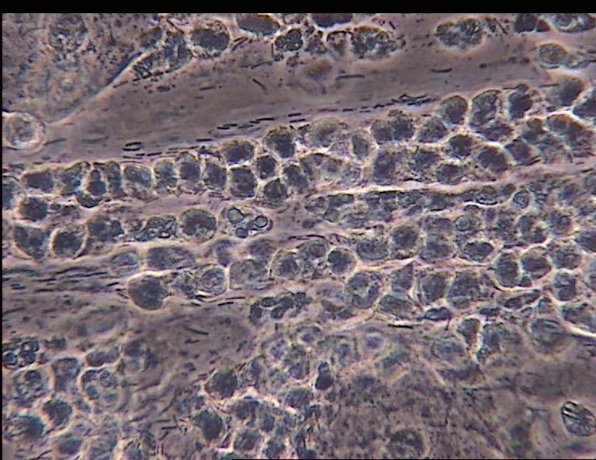

Slide 46
pH < 3,8
pH >4,7
Burning, Itch
Pain,
Smell
CyV
NL
Ca
AV
TV
BV

Slide 48
Master classes Microscopy
Master courses:
Belgium: Gent, Antwerpen, Liege
Portugal: Porto, Lisbon, Covilha
Italy: Milano (3x), Trieste
Austria: Bern (2x), Zurich (2x), Basel
Lithuania: Riga (3x)
Poland: Krakow
Estionia: Tartu
Russian Federation: Kaliningrad (31 March 2017)

Slide 49
Master classes Microscopy

Slide 50
www.ISIDOG.com

Slide 52
Intractable vaginal discharge
Thank you for taking care of your patients while using your microscope! There will be very little secrets left…

